Slide 1
Тақырыбы: Киберқылмыстық және одан қорғану
«Шетпе гимназиясы» коммуналдық мемлекеттік мекемесі
Секция: Информатика
Орындаған: Әбдіразақ Айбар
10-сынып окушысы
Жетекші: Сенғалиев Нұрбек
Информатика пәні мұғалімі

Slide 2
Зерттеудің өзектілігі: Цифрлық дамыған заманда интернет қолданушылар арасында ақпарат алмасу күннен-күнге артып келе жатыр. Қазіргі таңда жеке бас ақпартты сақтау, интернетте өз құқығынды сақтау өзекті мәселе болып табылады.
Зерттеудің мақсаты: Ақпараттық қаіпсіздік мәселелерін және ақпараттық ресурстарды қорғаудың заманауи әдістері мен құралдарын қолданудың мүмкін әдістерін қарастыру
Зерттеу жұмысының ғылыми болжамы: Ақпарттық қауіпсіздікті сақтау мақсатында жаңа әдістерді ұсыну
Зерттеу кезеңі: -Болжам жасау
- Зерттеу жұмыстарын бастау
- Интернет қауіптерін анықтау
- Ақпараттық қауіпсіздіктің негізгі әдістерін ұсыну
-«QorGa» бағдарламасын жасақтау
Жұмыстың нәтижесі және қорытындысы:
- «QorGa» бағдарламасын тестілеу
Зерттеу жаңалығы: Интернет желісін қаіпсіз қолдану үшін «QorGa» бағдарламасын қолдану

Slide 3
Кіріспе
Интернет дегеніміз- дүниенің әр түкпіріндегі тұтынушыларды бір-бірімен мәліметтер қоймасы, бейнелер және дыбыстар жазбалары арқылы жеңіл байланыстыратын ең ауқымды желі түрі. Өз көлемін жылдам ұлғайта отырып, ол біздің өмірімізде күннен күнге өте елеулі рөл атқарып келеді.
Қазіргі кезде Интернеттің ең негізгі функцияларына электрондық почта қызметі мен мамандықтары бір немесе ортақ мәселемен айналысатын топтардың немесе зерттеушілердің бір-бірімен жылдам мәлімет алмасуы жатады. Осы интернет платтформаларын қолдану кезінде, көптеген тұтынушылар ақпараттық қауіпке кезігіп отырады. Интернет аялақтардан , вирустар, қауіпті веб-сайттар,программалар желіде өте кең тараған. Әр адам қарапайым желі гигиенасынан бастап өзін интернетте қорғау әдістерін білуі тиіс

Slide 4
Ақпараттық қауіптердің түрлері
Ақпараттық қауіпсіздік (ағылш. Ақпараттық қауіпсіздік, сонымен қатар-ағылш. InfoSec) — ақпаратқа рұқсатсыз қол жеткізуді, пайдалануды, ашуды, бұрмалауды, Өзгертуді, зерттеуді, жазуды немесе жоюды болдырмау тәжірибесі. Бұл әмбебап ұғым деректер қабылдай алатын формаға қарамастан қолданылады (электронды немесе, мысалы, физикалық).
қпараттық қауіпсіздік жүйелерін сәтті енгізу үшін үш негізгі қағиданы ұстану қажет:
Құпиялылық. Бұл қажетсіз немесе рұқсатсыз жария етудің алдын алу үшін кәсіпорын деректерімен, активтерімен және іскерлік операциялардың әртүрлі кезеңдеріндегі ақпаратпен қауіпсіздіктің жеткілікті деңгейіне кепілдік беру үшін бақылауды іске қосуды білдіреді.
Тұтастық. Тұтастық корпоративтік ақпараттың ішкі және сыртқы дәйекті болуын қамтамасыз етумен байланысты басқару элементтерімен айналысады..
Қол жетімділік. Қол жетімділік уәкілетті тұлғалардың ақпаратына сенімді және тиімді қол жеткізуді қамтамасыз етеді.қажет болған жағдайда ақпарат пен деректерге қол жеткізу үшін желілік орта болжамды түрде әрекет етуі керек.

Slide 5
Ақпараттық қауіпсіздігіне зиян келтіруі мүмкін әрекеттерді бірнеше санатқа бөлуге болады
1) Рұқсат етілген пайдаланушылар орындайтын әрекеттер
2) Хакерлер жүзеге асыратын «электрондық» әсер ету әдістері
3) Компьютерлік вирустар
4) Спам
5) «Табиғи» қауіптер

Slide 6
Кибербуллинг
Кибербуллинг – адамды интернетте, мысалы әлеуметтік желілерде қорлау немесе қудалау.
Цифрлық зорлық-зомбылық бір адам басқа адамды айлаға жығуға, қорқытуға және басқаруға, гаджеттердің, қосымшалар мен әлеуметтік желілердің көмегімен оған зиян келтіруге әрекет жасағанда орын алады.
Цифрлық зорлық-зомбылықты әртүрлі жағдайларда – жұмыста, мектепте немесе университетте, отбасында кездестіруге болады. Мұндай зорлық-зомбылық бейтаныс адамдардан да, жақын адамдардан да туындай алады.
Кибербуллинг – адамды интернетте, мысалы әлеуметтік желілерде қорлау немесе қудалау. Кибербуллингке кез-келген адам тап болуы мүмкін. Бірақ бұл тәсілмен шабуыл жасайтындар негізінен кәмелет жасына толмаған мектеп оқушыларын нысанаға алады.

Slide 7
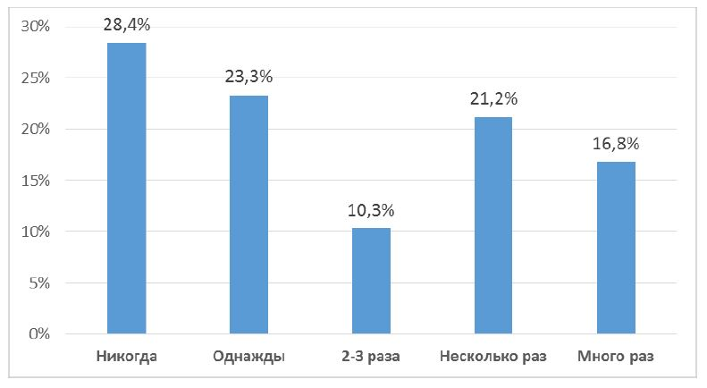
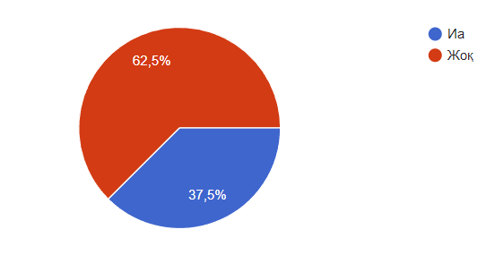
Әлем бойынша ересек адамдардың 40%-ы кибебуллингке шалдыққан.
Ұлттық денсаулық сақтау орталығының статистикасы бойынша Қазақстанда әрбір бесінші
11-15 жас аралығындағы балалар кибербуллингке тап болады. Қалада тұратын балалар ауылдық
жерде тұратын балаларға қарағанда көп ұшырайды екен.
2022 жылғы статистикаға қарағанда еліміздің 140мың тұрғында кибербуллинг фактісі анықталған.
1-сурет 2-сурет

Slide 8
Кибербуллинг алдын-алу
1.Балаларыңызға буллингтің не екенін айтып беріңіз.
2.Балаларыңызбен жиі және ашық сөйлесіңіз
3.Балаңызға басқалар еретін үлгі болуға көмектесіңіз
3.Балаңызға өзіне деген сенімділікті дамытуға көмектесіңіз.
4.Олардың онлайн кеңістігінің бір бөлігі болыңыз.

Slide 9
«QorGan»
Келтірілген мәліметтер мен статистикаларды ескере отырып, өз балаларымызды бақылау мақсатында бағдарлама ұсынғым келеді. Бұл бағдарлама әлі жасалу жолында. Ол Python бағдарламалау тілінде жасалынды. Программа қазіргі таңда 2 тапсырманы орындайды. Олар:
Қолданушыға қандайда бір әлеуметтік желіге тіркелген кезде сенміді құпия сөз генерация жасап береді.
Компьютерді сенімсіз, күдікті сайттарға кіруге жол жабады. Мысалы: Балаңыздың күдікті сайтқа кіргенін байқасаңыз, сол сайтты мәңгілік кіре алмайтын етіп жасауға болады.
Алдағы уақытта бағдарламаның интерфейсі жасалынып тағыда басқа мүмкіндіктер қосылады. Қолданушының қандай сайтқа кіргенін, кіммен сөйлескенін, қанша уақыт жұмсағанын, күдікті спамдарды бақылай алатын мүмкіндіктер қосылады.

Slide 10
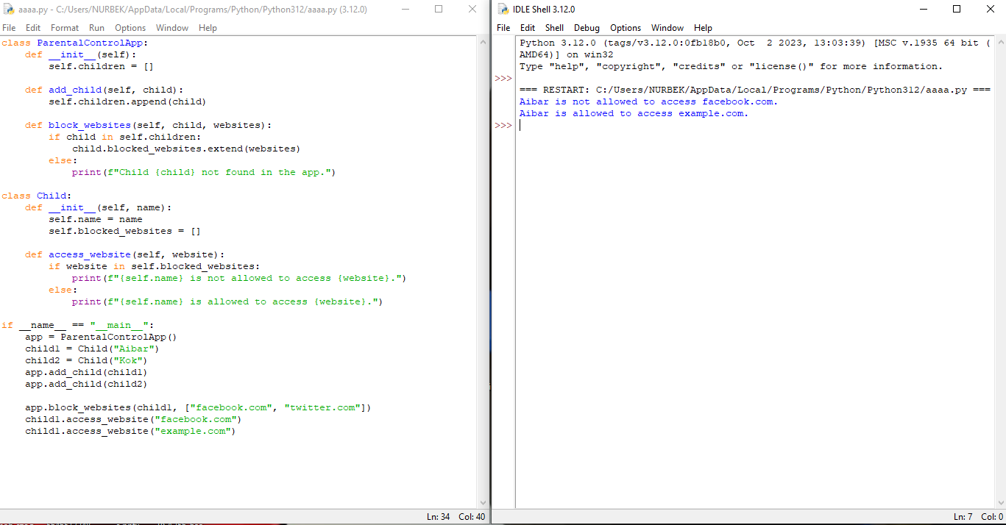
Бағдарлама коды

Slide 11
Қорытынды
Әлем қауымы кибербұзақылықпен күресудің көптеген амалдарын жылдан жылға ойлап табады және мемлекет тарапынан көп мөлшерде қаражат құйылады, мәселен, дүние жүзінде осы мәселемен айналысатын органдар, әр киберқылмыс саласындағы атқарылатын жұмыстарға әр жыл сайын триллион доллар қаражатын жұмсайды, бірақ олар кибербұзақылық мәселесін шешпей, тек оның кейінгі салдарымен ғана шектеліп жатыр. Бүгінгі таңда бұл тиімсіз екендігіне көз жеткізіп отырмыз, киберқылмыс азаймай, керісінше жылдан жылға ауқымы өсіп, әкеліп жатқан зардаптары үлкейіп, сан өсу үстінде. Сол себепті, біз кибербұзақылықпен емес, оның шығу себептерімен күресуді жөн көреміз. Қорыта айтқанда, бала тәрбиесін, оның ішінде ақпараттық мәдениеттілік пен адамгершілік тәрбиені ата-ана, ұстаздар қауымы басты назарда ұстауы қажет.
Осы мәселелерді шешу мақсатында біздің бағдарламамыз көптеген жағдайлардың алдын-алады деп есептеймін.

Slide 12
Назарларыңызға рахмет!!!

